Slide 1
爐管新人學習進度報告
2025.05.12~ 2025.05.23
梁碩智

Slide 2
兩週PM內容
日期 | 機台 | 工作內容
5/12 | 跟值
5/13 | 跟值
5/14 | 跟值
5/15 | WSIX-1B | BPM
5/16 | 跟值
5/19 | 休假 | 休假
5/20 | WSIX-1C | 交換訊號線
5/21 | 跟值
5/22 | WSIX-2D | BPM
5/23 | 跟值

Slide 3
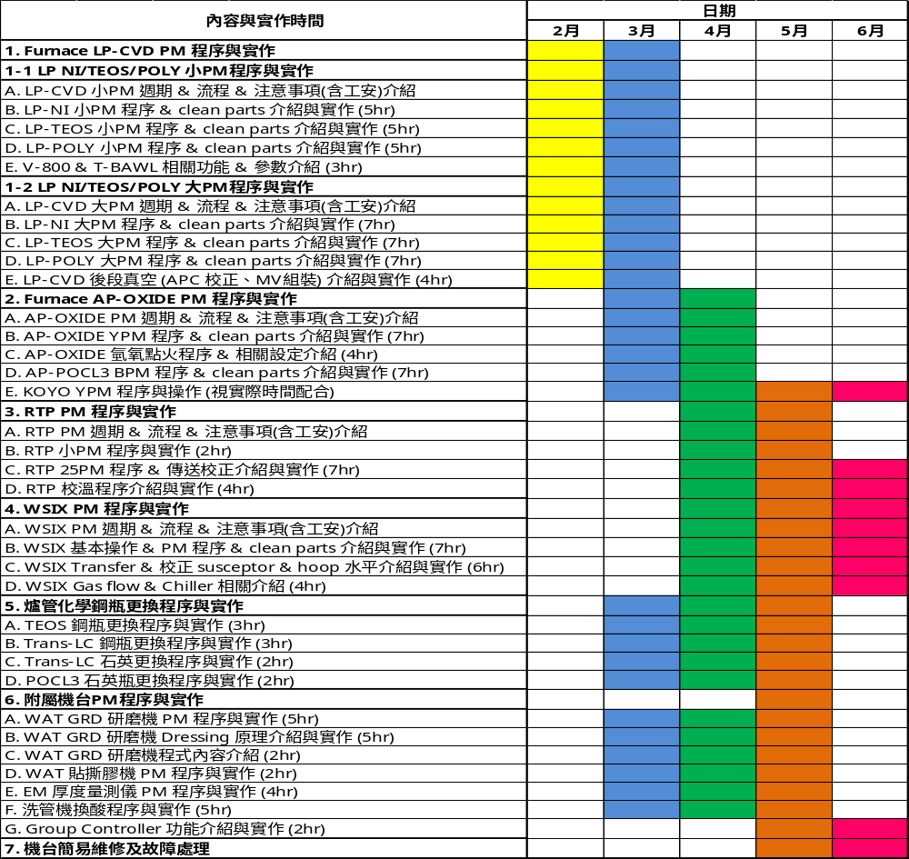
學習進度

Slide 4
進度表
機台 | 完成度
LP後段(APC、MV) | 70%
RTP PM(包含校正) | 40%
WSIX PM | 80%
TEOS鋼瓶 | 0%
TRANS-LC | 40%(沒看過石英)
POCL3石英瓶 | 30%
洗管機 | 30%(只看過2-11)
機況處理 | 20%
Notes:
115/11/08
Confidential

Slide 5
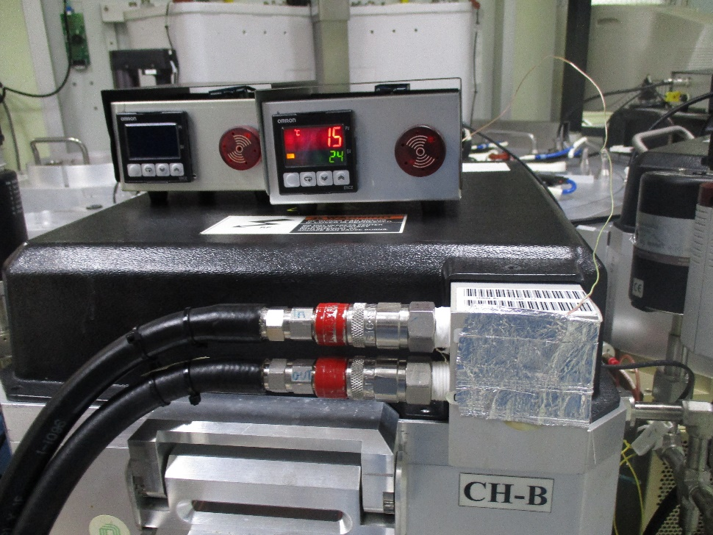
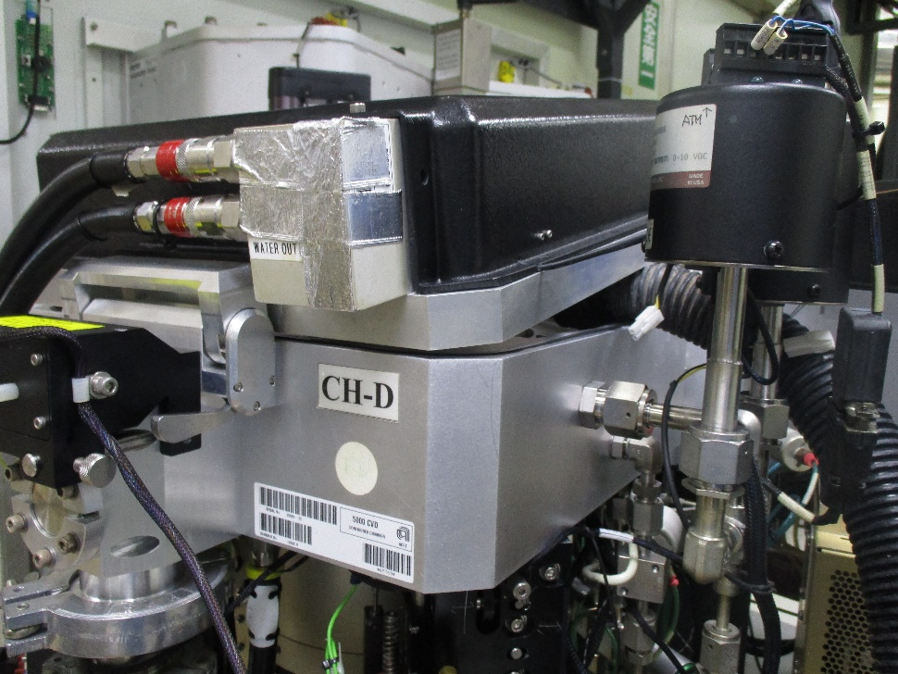
二、WSIX-BPM大致流程
  1.將機台由Automation改為Manual 2.將PM機台Chamber Control OFFLINE
  3.機台選擇RF Clean程式Clean兩次 4.機台降LAMP溫度與趴數設0
  5.通800 Argon Purge Chamber 6.Close Forline valve通N2 Vent Chamber
  7.拆下Heater接頭、TC線、及TC溫度顯示器
  8.開啟Chamber並使用Low Vacuum吸除Chamber內的Out Gasing

Slide 6
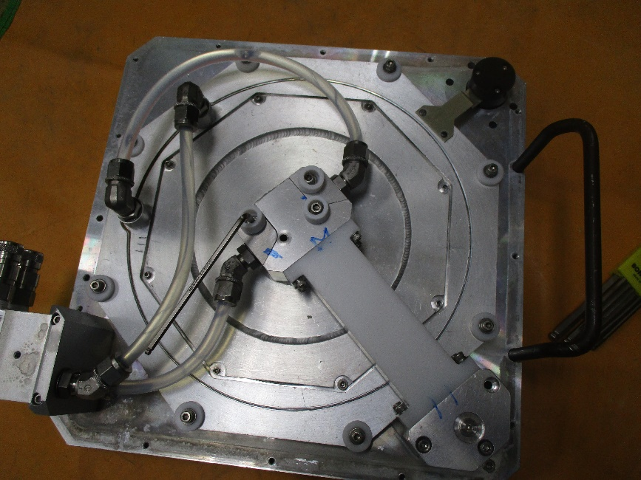
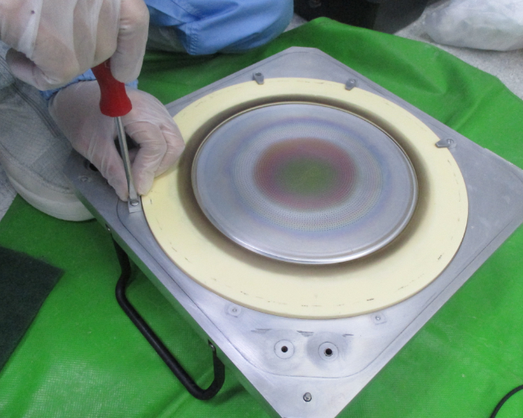
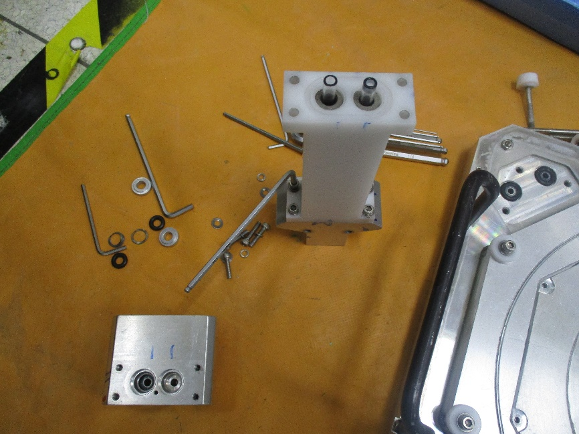
  9.拆下Chamber Lid及上面的Gas Feed
  10.Clean Gas feed
  11.更換Gas feed tube & O-ring
  12.拆下Shower head & Clean
  13.裝回Shower head & Gas feed

Slide 7
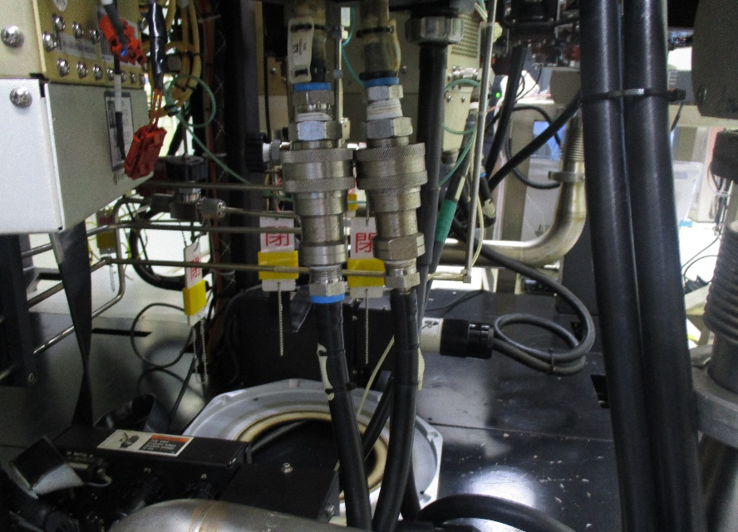
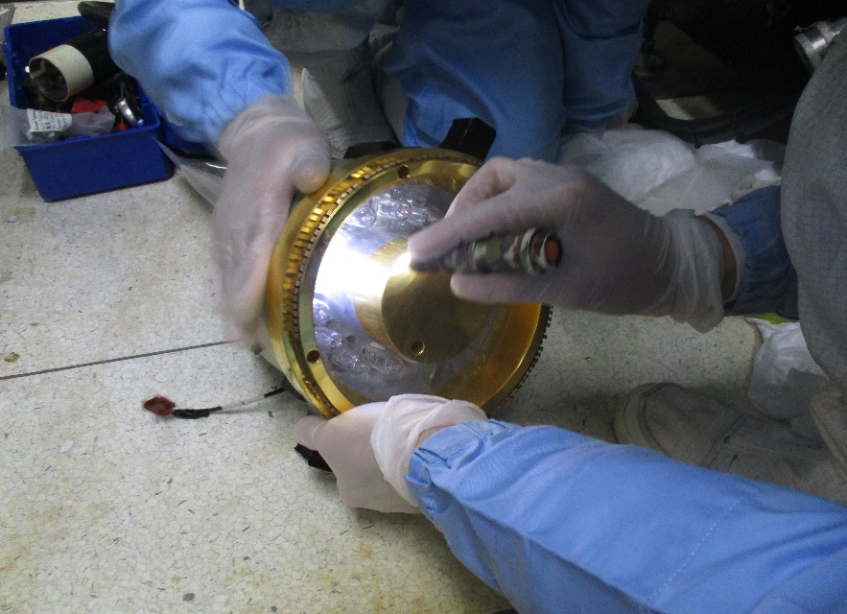
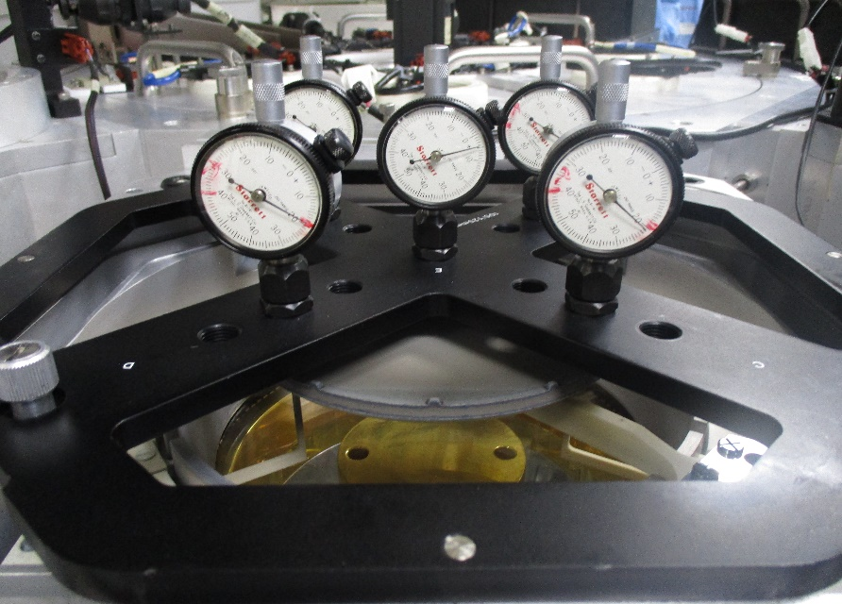
  14.拆下Lamp & Lamp電源 & 水接頭
  15.檢查Lamp有無損壞
  16.更換Quartz Window
  17.裝回Lamp & Lamp電源 & 水接頭
  18.檢查Finger在Lift時有無太低或太高
  19.檢查Susceptor於Process時的水平
  20.裝回Chamber Lid
大約旋轉半圈至20位置

Slide 8
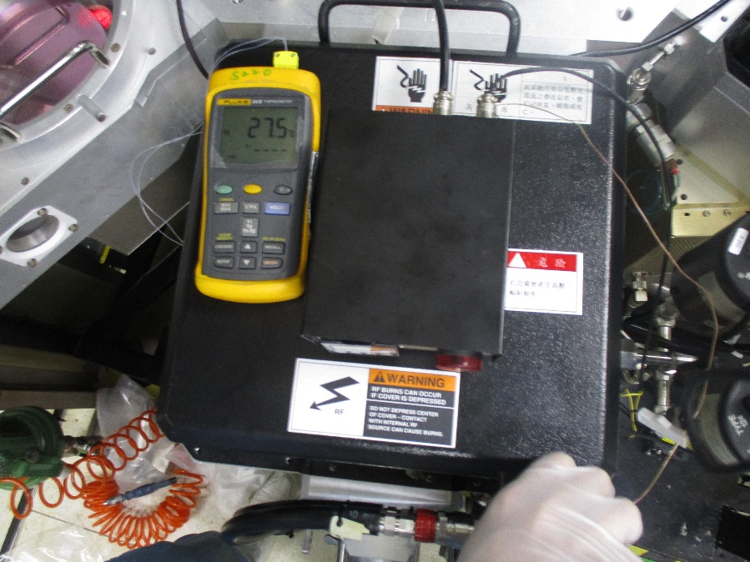
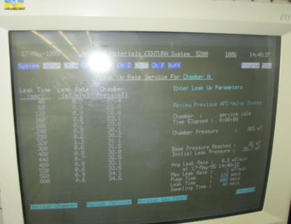
  21.Chamber service設Process將TC Wafer放在Susceptor上
  22.通300 Argon 升溫Purge(統一設300不然校正值不準)
  23.電腦溫度設定400度，TC儀器要顯示340度，異常調整C0值至溫度顯示340度
24.進行Transfer check，至System.→Control System→Automatic改為Manual
  25.將Buffer& LLA&LLB Chamber Offline & Vent後開啟蓋板
  26.將Vacuum Sensor由Check改為Ignore(傳送完後改回)
  27.開啟該PM Chamber & LLA & LLB 之Slit Valve
  28.更換該Chamber Slit Valve 之O-ring(換完要關起來在鎖一次，然後測試多次做動)
  29.Check LL A & LL B & Chamber F & 該Chamber的傳送()
  30.關閉Chamber後通800 Argon Purge
  31.低溫測漏 31.高溫測漏 PS.漏率規格需<1m Torr/min

Slide 9



